Slide 1
Муниципальное бюджетное общеобразовательное учреждение
«Сармановская гимназия»
Горячий завтрак, приготовленный нашими лучшими поварами
2026 год

Slide 2
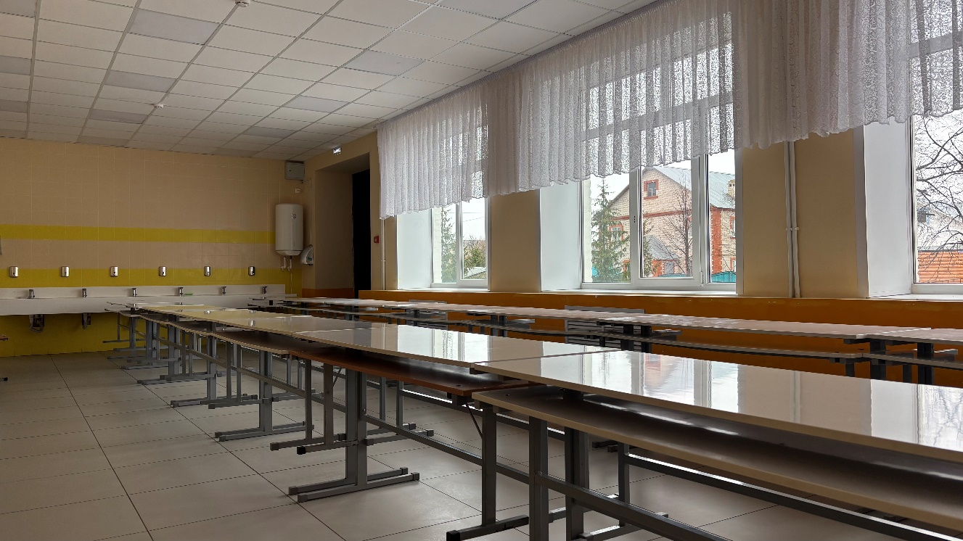
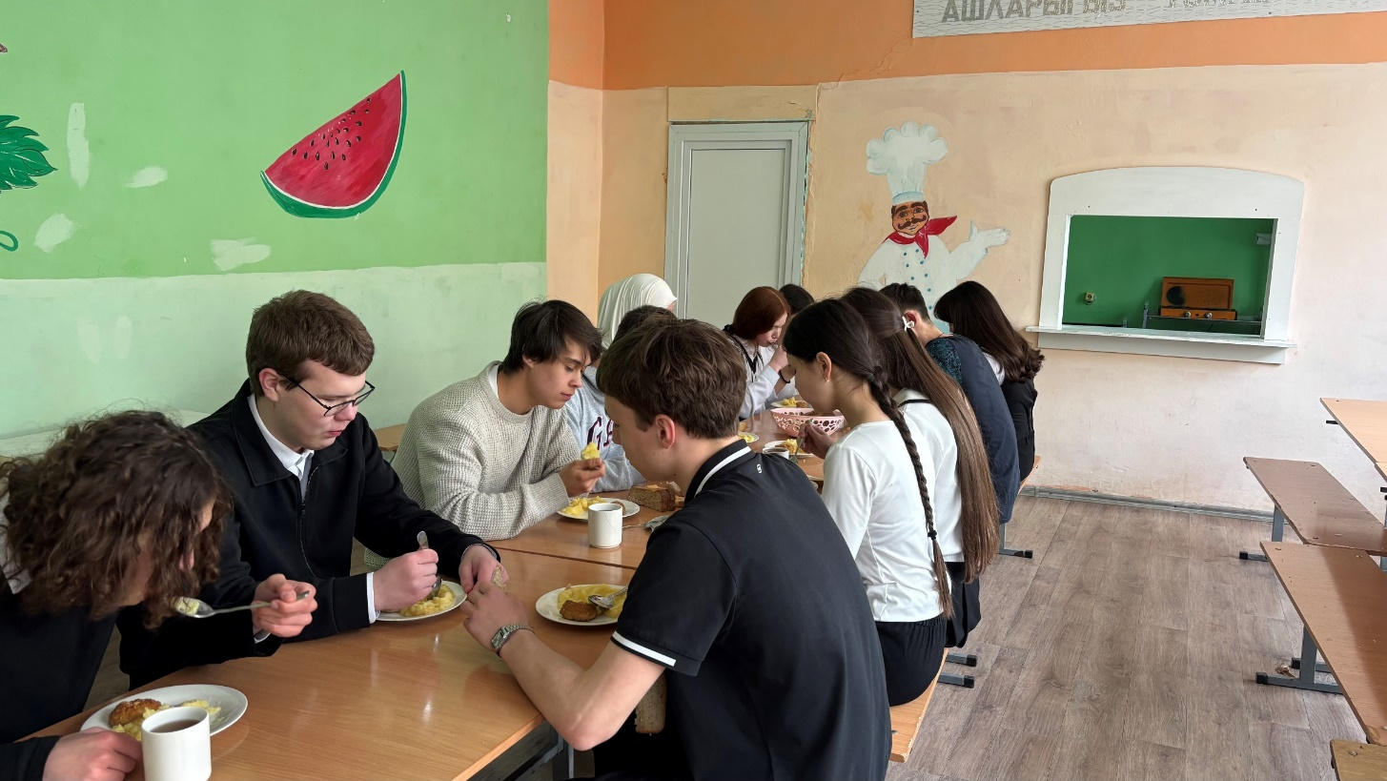
Наша столовая самая лучшая!
Чистая, здоровая
школьная столовая!
Здесь уютно и, на диво,
очень стильно и красиво.
Элегантно дружно в ряд
стулья и столы стоят.
Пахнет вкусно, аппетитно,
здесь накормят очень сытно.

Slide 3
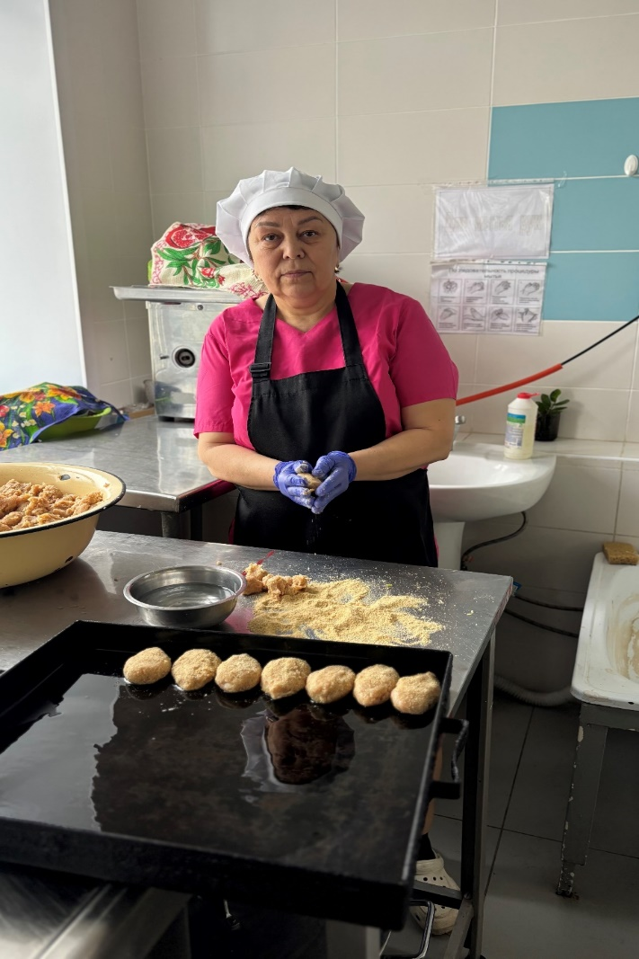
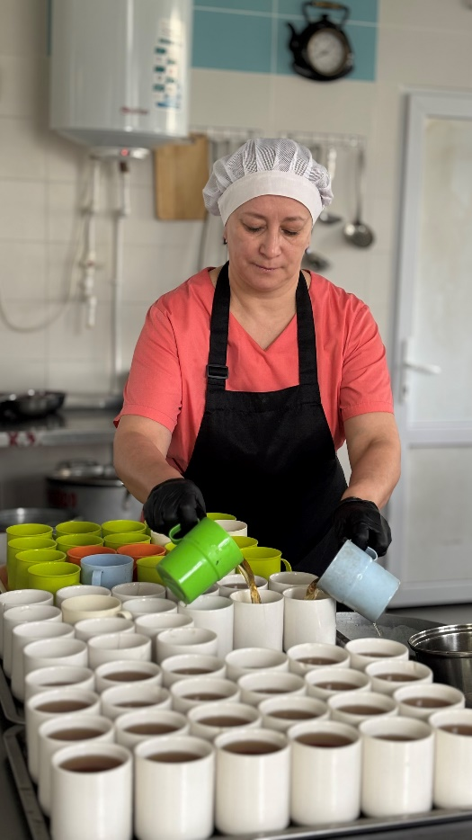
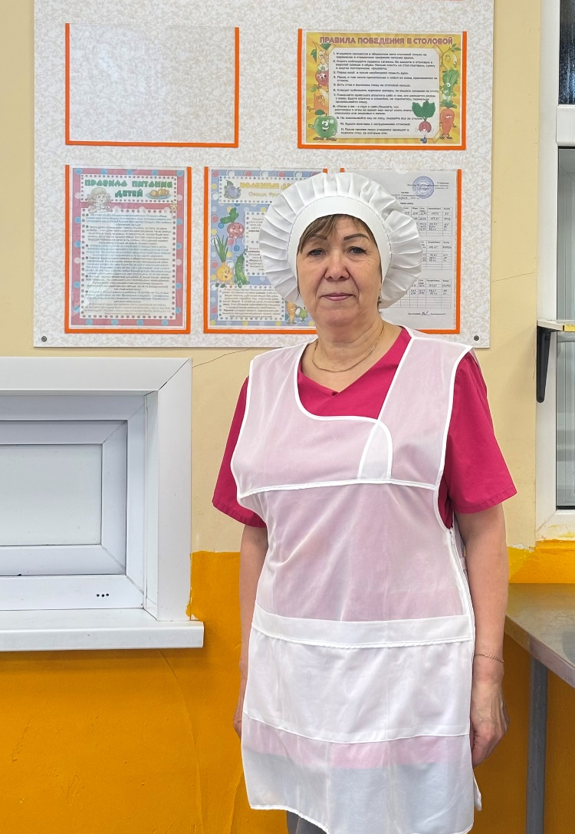
В столовой нашей повара – кулинарии мастера!
Перова Лилия Ивановна - повар
Калимуллина Гульзария Мусавировна - повар
Газизова Файруза Соббуховна - повар

Slide 4
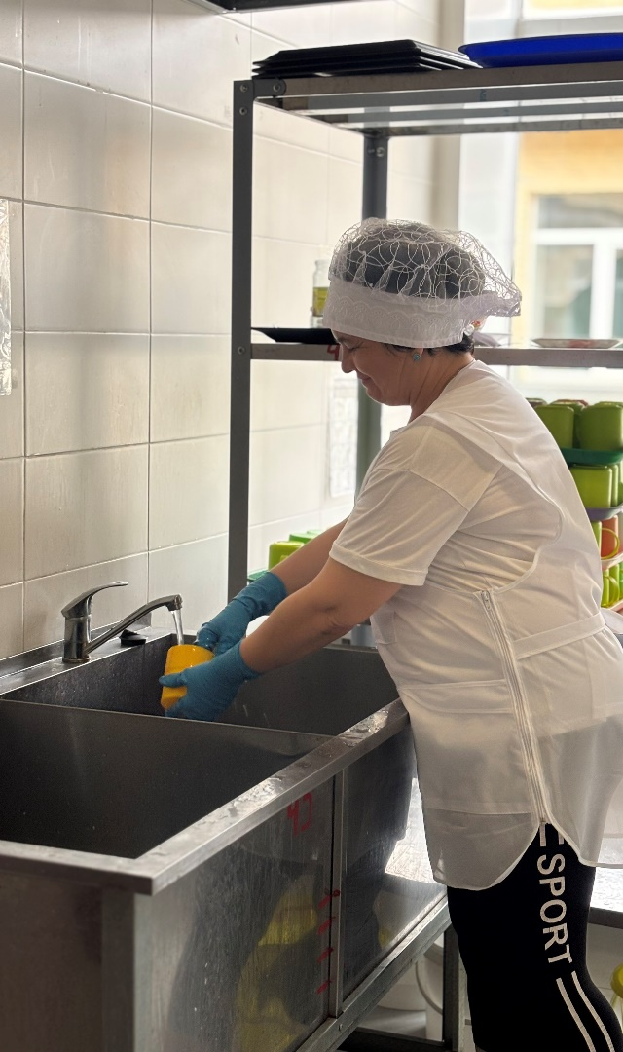
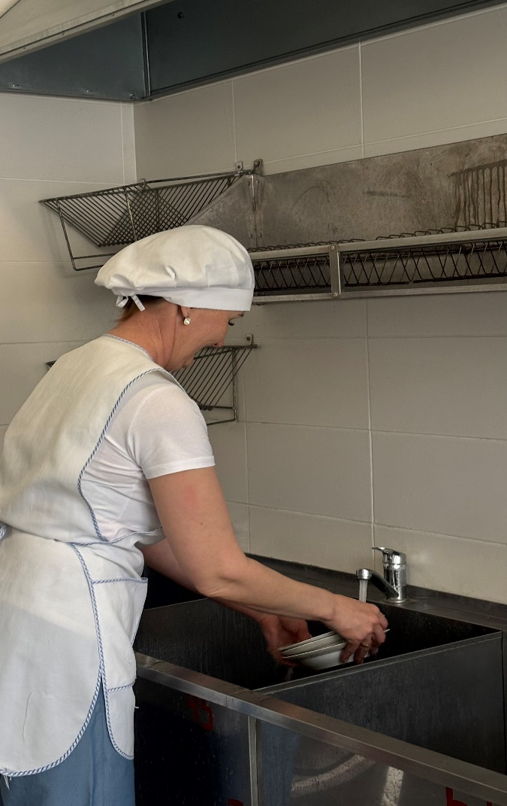
Чистоту и уют нам, как дома создают!
Муртазина Галина Владимировна – кухонная рабочая
Ганиева Рамиля Раифовна – кухонная рабочая

Slide 5
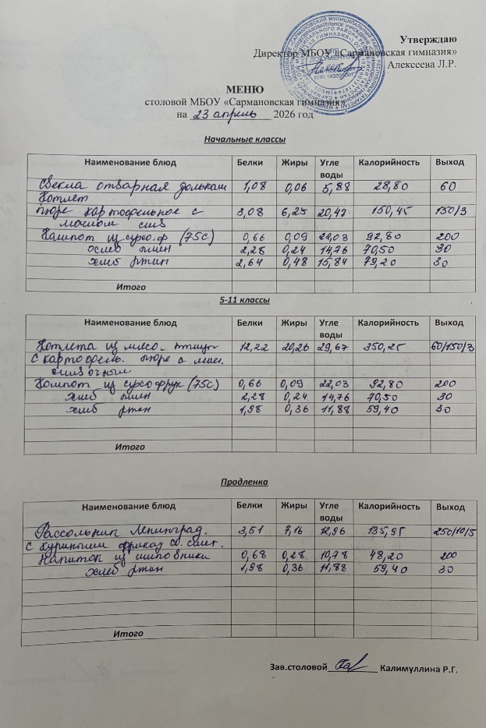
Питание детей в школе – один из важных факторов, определяющих здоровье учащихся
Меню школьного
Завтрака:
1 Свекла отварная дольками;
2 Котлета;
3 Пюре картофельное со сливочным маслом;
4 Хлеб пшеничный.
5 Хлеб ржаной;
6 Компот из сухофруктов.

Slide 6
Школьный горячий завтрак
Технология приготовления котлет
Куриную грудку без костей нарезают кусочками, пропускают через мясорубку, соединяют с замоченным в воде хлебом, добавляют соль, пассерованный репчатый лук, перемешивают и вторично пропускают через мясорубку и выбивают. Из готовой котлетной массы формируют изделия овально-приплюснутой формы с заостренным концом, панируют в сухарях. Укладывают на противень смазанную растительным маслом и запекают в жарочном шкафу до готовности в течении 20-25 минут при Т 250-280С с добавлением небольшого количества воды на противень(10 мл на порцию).

Slide 7
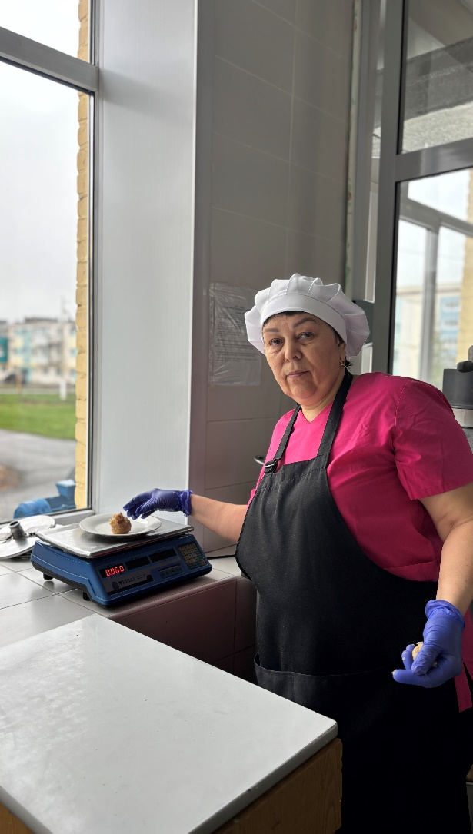
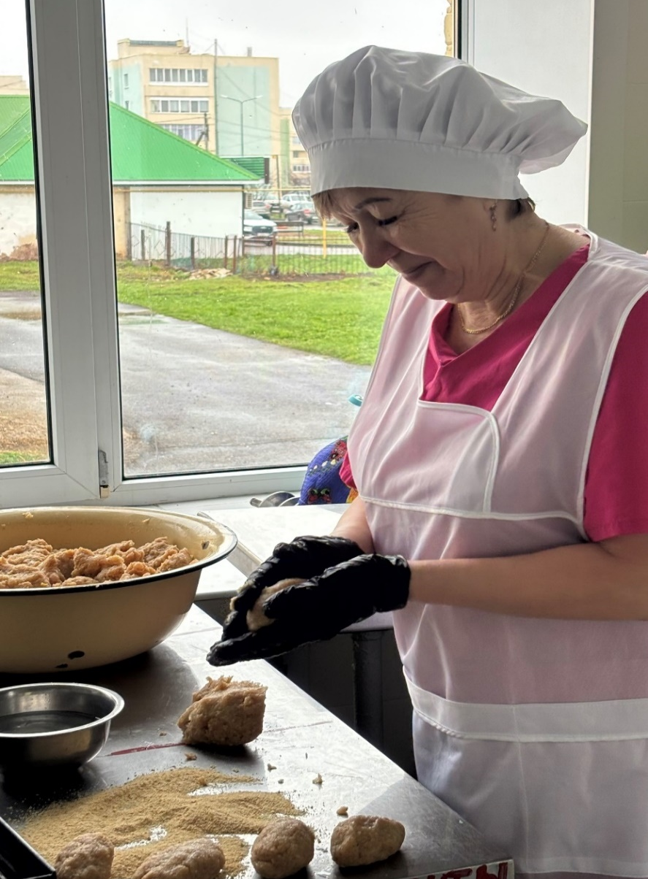


Slide 8
Школьный горячий завтрак
Технология приготовления пюре
Картофель сортируют, моют и очищают, повторно промывают в проточной питьевой воде не менее 5 минут небольшими партиями. Не допускается предварительное замачивание картофеля. Подготовленный сырой картофель варят в подсоленной воде до готовности. Воду сливают, картофель подсушивают. Вареный горячий картофель протирают через протирочную машину, температура протираемого картофеля должна быть не ниже 80С. В горячий протертый картофель, непрерывно помешивая, добавляют в 2-3 приема горячее прокипяченное молоко и растопленное масло (доведенное до кипения). Смесь взбивают до получения пышной однородной массы (пюре).

Slide 9
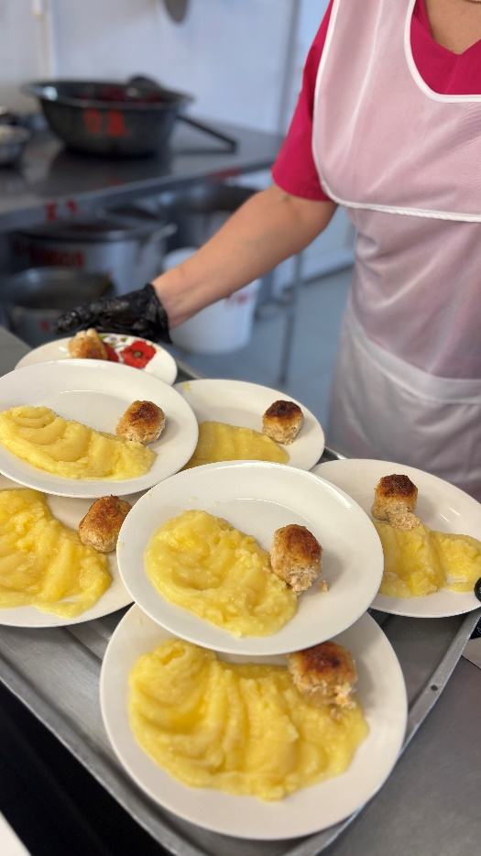
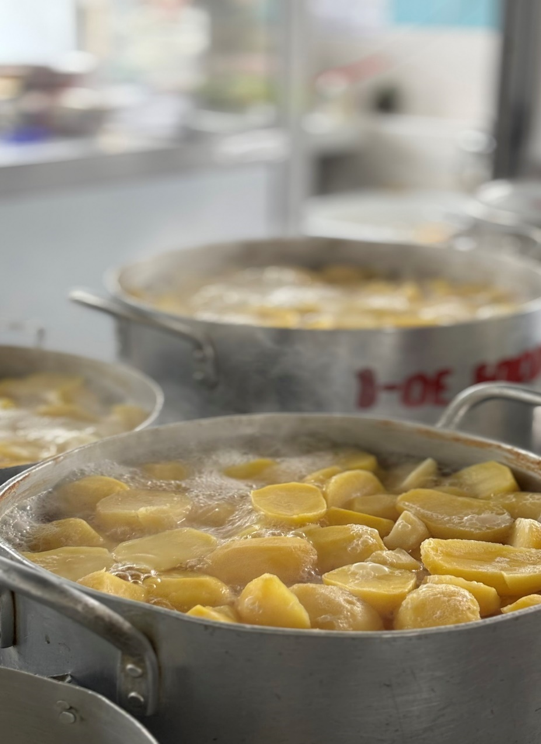

Slide 10
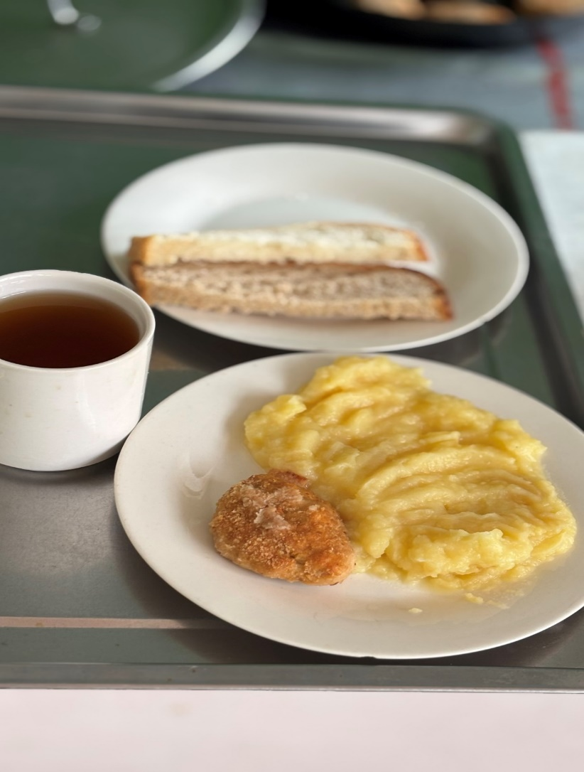
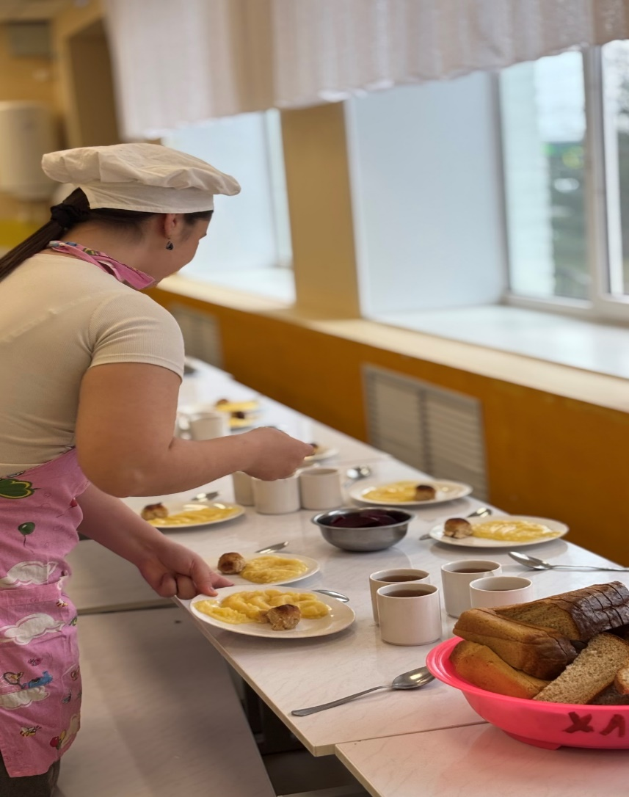
Школьное питание – залог здоровья и успешной учебы!
Приятного аппетита!

